Slide 1
ML con Spark - Pyspark
Prof. Dennis Barreda M.

Slide 2

PO/Data Engineer Crecemás
Experiencia como consultor
Competencias de Machine Learning
Profesor
Dennis Barreda M.
Msc. Statitistics Candidate
Bch. Computer Science

Slide 3
01
Introducción

Slide 4
¿Qué es un cluster?
Un cluster es un grupo de múltiples ordenadores (o máquinas virtuales) unidos mediantes una red de alta velocidad tal que el conjunto es visto como un único ordenador. Un buen cluster se caracteriza por tener:
Alto rendimiento
Alta disponibilidad
Equilibrio de carga
Escalabilidad

Slide 5
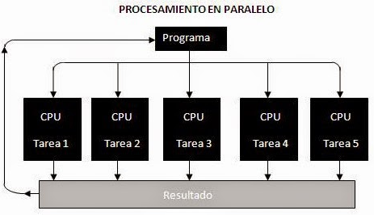
¿Qué es el procesamiento en paralelo?
En el procesamiento en paralelo un problema grande, en caso que sea posible, se divide en otros más pequeños que luego se ejecutan y resuelven simultáneamente en distintos nodos.

Slide 6
¿Qué es un nodo?
Un nodo es cada uno de los ordenadores (o máquinas virtuales) que forman parte de un cluster. Hay distintos tipos de nodos, entre los que se hallan:
master: supervisa el almacenamiento de los datos y de que los cómputos de los datos se lleven a cabo en paralelo.
worker: almacena los datos y lanza cálculos. Recibe instrucciones del nodo master.

Slide 7
¿Qué es MapReduce?
MapReduce procesa conjuntos de datos en paralelo y de forma distribuida. Consta de dos etapas principales:
map: se toma un conjunto de datos y se convierte en otro donde cada elemento
se convierte en una tupla (llave/valor).
reduce: se toma el resultado del map y se combinan las tuplas en conjuntos más
pequeños de tuplas.

Slide 8
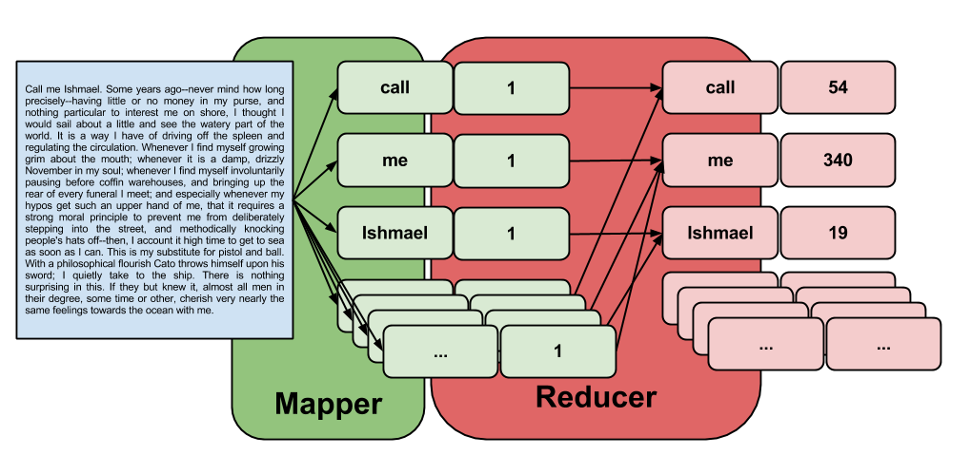
¿Qué es MapReduce?
Ejemplo

Slide 9
02
Contexto

Slide 10

¿Qué es Spark?
Spark es un framework de propósito general para el procesamiento de datos en un cluster (en paralelo).

Slide 11
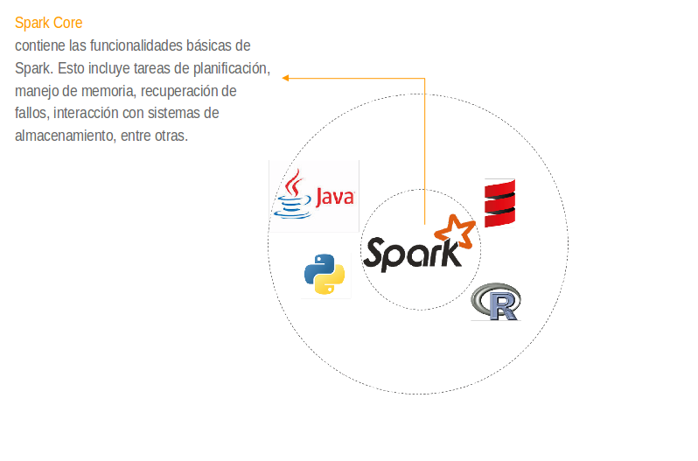

Slide 12
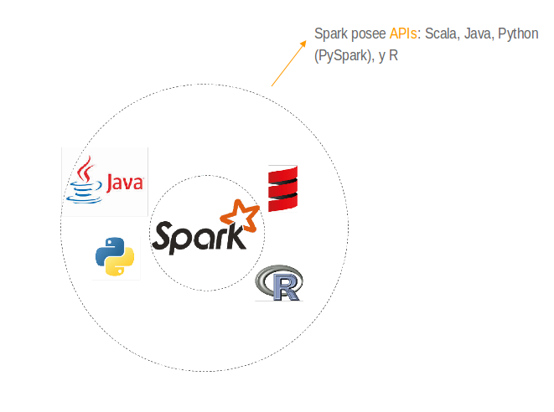

Slide 13
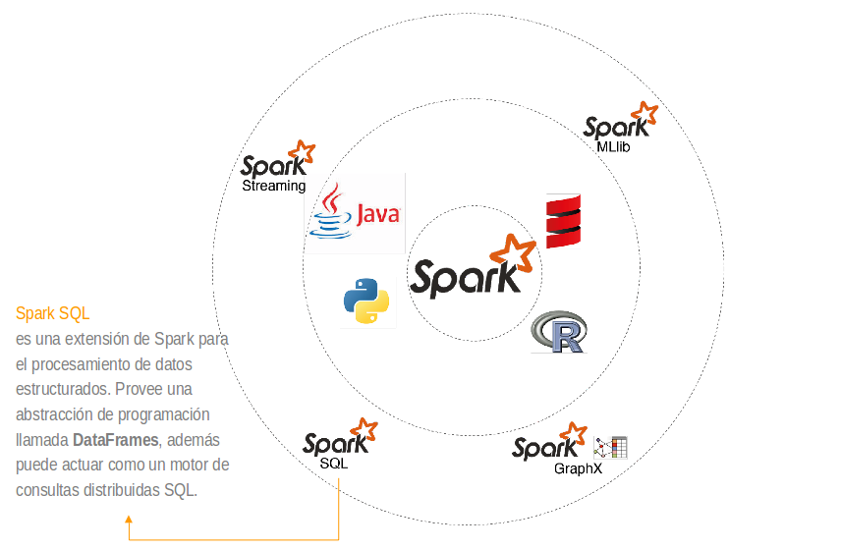

Slide 14
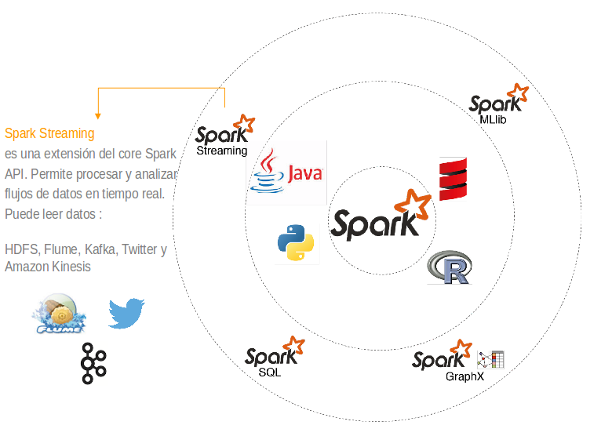

Slide 15
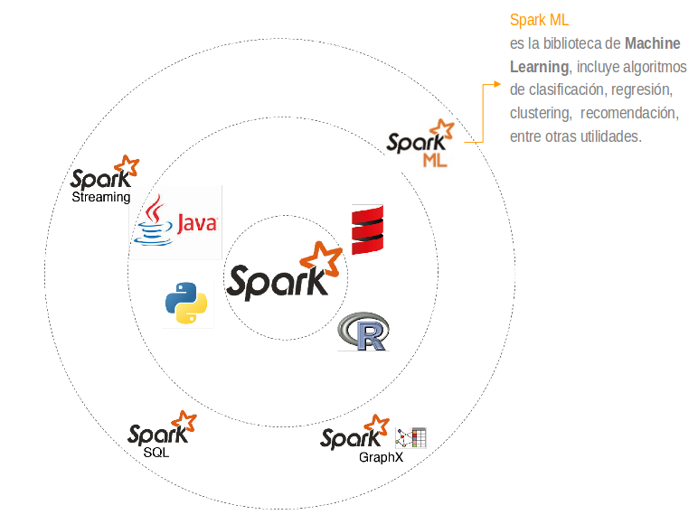

Slide 16
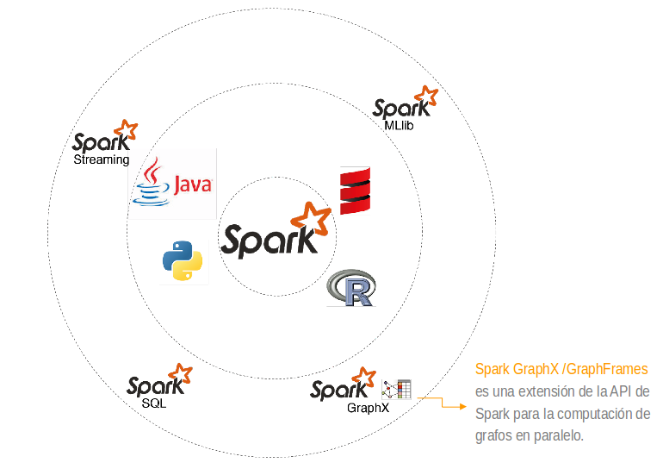

Slide 17
Componentes principales
Se orienta en torno a 3 elementos
Estructura de datos
RDD, DataFrame o Dataset
Ejecución Lazy (Perezosa)
Se secuencia el trabajo en transformaciones, que se ejecutan cuando se indica una acción

Slide 18
03
Arquitectura

Slide 19
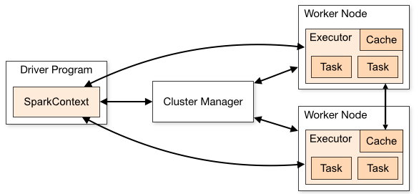
Arquitectura cluster Spark
Spark Cluster
Spark Cluster es un conjunto de máquinas o nodos donde se encuentra instalado Spark. Estas máquinas incluyen a los Spark Workers, un Spark Master, y por lo menos un Spark Driver.

Slide 20
Arquitectura cluster Spark
Spark Master / Cluster Manager
Spark Master / Cluster Manager, dependiendo del modo de despliegue, actúa como un gestor de recursos encargado de decidir cuando y cuantos executors son lanzados en los workers del cluster.

Slide 21
Arquitectura cluster Spark
Spark Worker
La función principal de un Spark Worker es instanciar y lanzar los executors en nombre del Spark Context.

Slide 22
Arquitectura cluster Spark
Spark Executor
Un Spark Executor está encargado de ejecutar tareas asignadas por el Spark Context y almacenar particiones de datos en memoria.

Slide 23
Arquitectura cluster Spark
Spark Driver
Al recibir del Spark Master la información sobre los workers, el Spark Driver distribuye las tareas a los executors de cada worker. El driver también recibe desde los executors el resultado de las tareas.

Slide 24
Arquitectura cluster Spark
SparkContext
Para usar Spark y sus APIs es necesario instanciar un SparkContext.
El SparkContext representa la conexión al cluster, diciéndole a Spark cómo y dónde acceder a él.
El Spark Driver lo utiliza para comunicarse con el Cluster Manager y enviar jobs a los workers. Además permite configurar los parámetros de Spark.

Slide 25
Arquitectura cluster Spark
SparkContext
Siempre se trabaja con el mismo SparkContext en un cluster a menos que explícitamente se indique lo contrario.
En principio sólo puede haber un SparkContext por JVM. El SparkContext que se inicializa casará con el JVM del Spark Driver. Éste necesita un JVM para poder entender los comandos de Spark mediante Java.
Notes:
sparkContext was used as a channel to access all spark functionality.
The spark driver program uses spark context to connect to the cluster through a resource manager (YARN orMesos..).
sparkConf is required to create the spark context object, which stores configuration parameter like appName (to identify your spark driver), application, number of core and memory size of executor running on worker node

Slide 26
Arquitectura cluster Spark
SparkSession
SparkSession representa un punto de entrada único a todas las funcionalidades de Spark e incluye las variables de contexto necesarias para manipular datos.
Al inicializar una SparkSession también se está inicializando a la par un SparkContext.
Notes:
SparkSession provides a single point of entry to interact with underlying Spark functionality and allows programming Spark with Dataframe and Dataset APIs. All the functionality available with sparkContext are also available in sparkSession.
In order to use APIs of SQL, HIVE, and Streaming, no need to create separate contexts as sparkSession includes all the APIs.

Slide 27
04
Estructura de datos

Slide 28
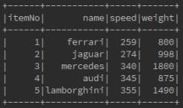
Estructuras de datos
DataFrame
Un DataFrame es una colección inmutable y distribuida de datos organizados en columnas de forma tabular que permite una abstracción de los datos en alto nivel.

Slide 29
DataFrame
Características
Las características principales de los DataFrames son las siguientes:
Conjunto de filas (Rows) con un esquema (Schema)
Colección distribuida de datos organizados en filas y columnas nombradas.
Conceptualmente equivalente a una tabla en una base de datos relacional, o a un dataframe de R o Python, pero con optimizaciones avanzadas para soportar aplicaciones Big Data.
Pueden construirse a partir de distintas fuentes: ficheros de datos estructurados, tablas de Hive, bases de datos externas, o RDDs.
DataFrame API disponible en Scala, Java, R y Python (PySpark).

Slide 30
DataFrame
Limitaciones
Las limitaciones principales de los DataFrames son las siguientes:
Posee límites en manipular datos cuando la estructura no es conocida (compile-time type safety)
e.g. si se intenta acceder a una columna que no existe, no se detectará el error hasta la ejecución del programa.

Slide 31
Estructuras de datos
RDD
Un RDD, Resilient Distributed Dataset, es la unidad fundamental de datos en Spark. Consiste en una colección inmutable y distribuida de objetos que pueden ser almacenados en memoria o disco.

Slide 32
05
Patrones de diseño

Slide 33

Patrones de diseño
Lazy Evaluation
La lazy evaluation es una estrategia de evaluación que retrasa el cálculo de una expresión hasta que su valor sea necesario. También evita repetir la evaluación en caso de no sea necesaria en posteriores ocasiones.
La API de Spark core API divide sus funcionalidades entre transformaciones y acciones. Hasta que no se lanza una acción, Spark no evalúa el programa y se construye un grafo acíclico dirigido (DAG) con todas las transformaciones.

Slide 34
Lazy Evaluation
Transformaciones vs Acciones
Transformaciones | Acciones
Definen la lógica para el procesamiento de los datos Se utilizan para: - mapear - agregar - hacer joins - ordenar - hacer operaciones de conjuntos - controlar las particiones | Se utilizan para: - convertir a tipo array - vista previa de datos - guardar

Slide 35
Lazy Evaluation
Tipos de transformaciones
map | filter | flatMap | mapPartitions | mapPartitionswithIndex
sample | union | intersection | distinct | aggregateByKey
groupByKey | reduceByKey | sortByKey | join | repartitionAndSortWithinPartitions
repartition | coalesce | pipe | cartesian | cogroup

Slide 36
Lazy Evaluation
Tipos de acciones
reduce | collect | count | first
take | takeSample | takeOrdered | saveAsTextFile
saveAsSequenceFile | saveAsObjectFile | countByKey | foreach

Slide 37
Lazy Evaluation
Ventajas
Aumento de la manejabilidad: se puede organizar el programa en operaciones más pequeñas. Se reduce el número de iteraciones sobre los datos mediante la agrupación de operaciones.
Ahorro en computación e incremento en velocidad: ahorra cálculos puesto que sólo los valores necesarios se computan. Ahorra también el viaje entre el driver y el cluster, lo que acelera el proceso.
Reducción de complejidad: las complejidades principales de una operación son tiempo y espacio. Al no ejecutar cada operación, se reduce el tiempo. Permite trabajar con una estructura de datos infinita, puesto que las acciones se llevan a cabo sólo cuando se necesitan los datos.
Optimización: la proporciona al reducir el número de queries.

Slide 38
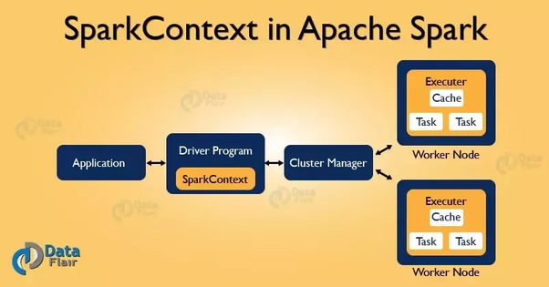
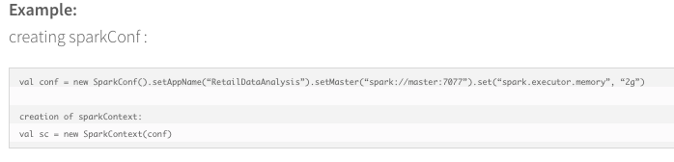
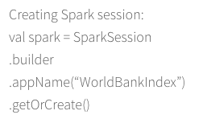
SparkContext & Spark Session
< Spark 2.0.0
>= Spark 2.0.0
SparkSession aparece como un único punto de entrada para interactuar con la funcionalidad de Spark.
Permite aprovechar las API’s de DataFrame Y Dataset.
No necesita crear contexts adicionales para SQL, HIVE o Streaming.
SQL, HIVE Y Streaming, necesitan instanciar sus propios context

Slide 39
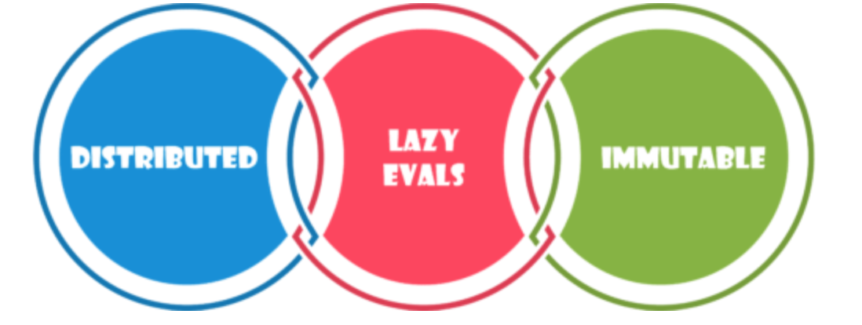
Pyspark.sql.dataframe
DataFrames son distribuidos, por lo cual son tolarente a fallas y con alta disponibilidad.
Lazy Evaluation, no ejecuta la evaluación de una expresión hasta que su valor es necesitado. En Spark, la transformación ocurre cuando la acción es lanzada.
DataFrames son inmutables. Esto quiere decir que los objetos no pueden ser modificados. Pero pueden ser transformados como los RDDs.

Slide 40
ML con Spark - Pyspark
Prof. Dennis Barreda M.

